Slide 1
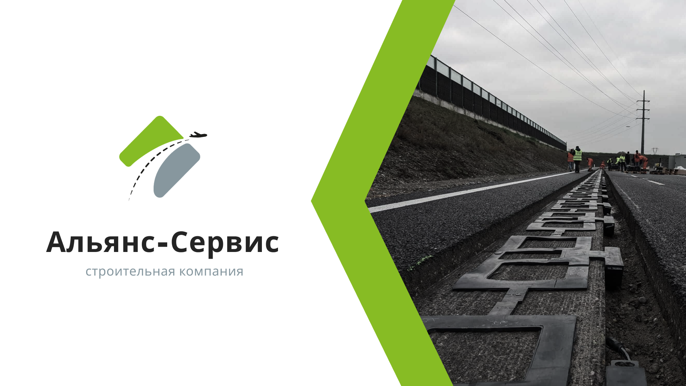

Slide 2
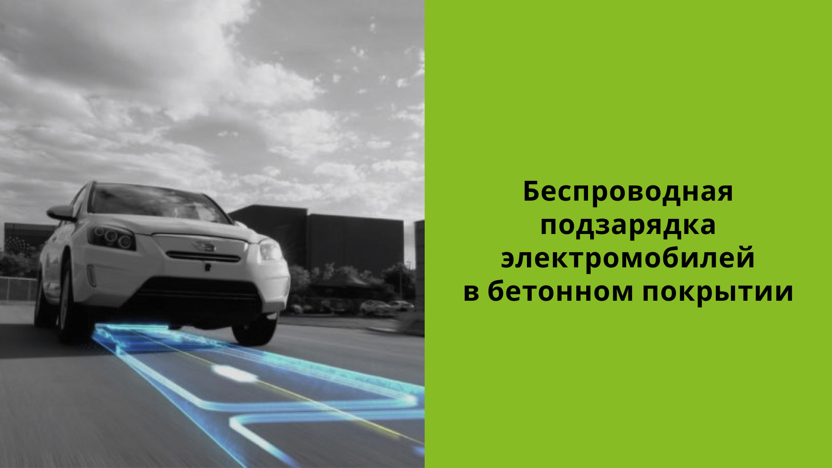

Slide 3
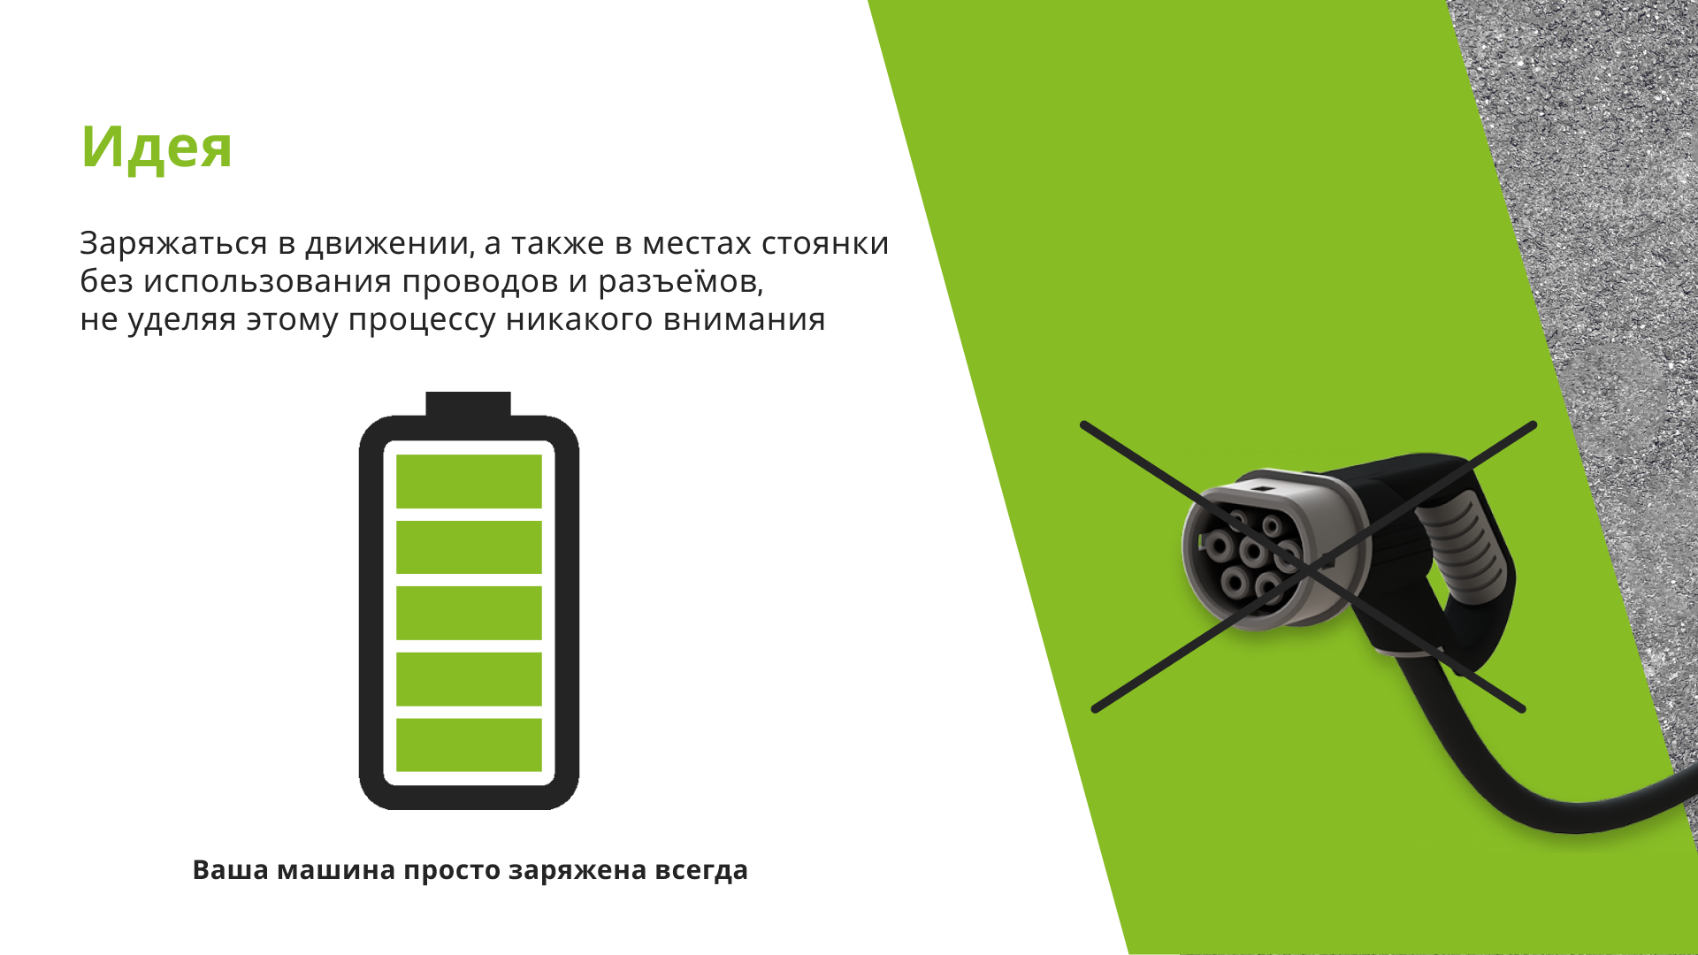

Slide 4


Slide 5
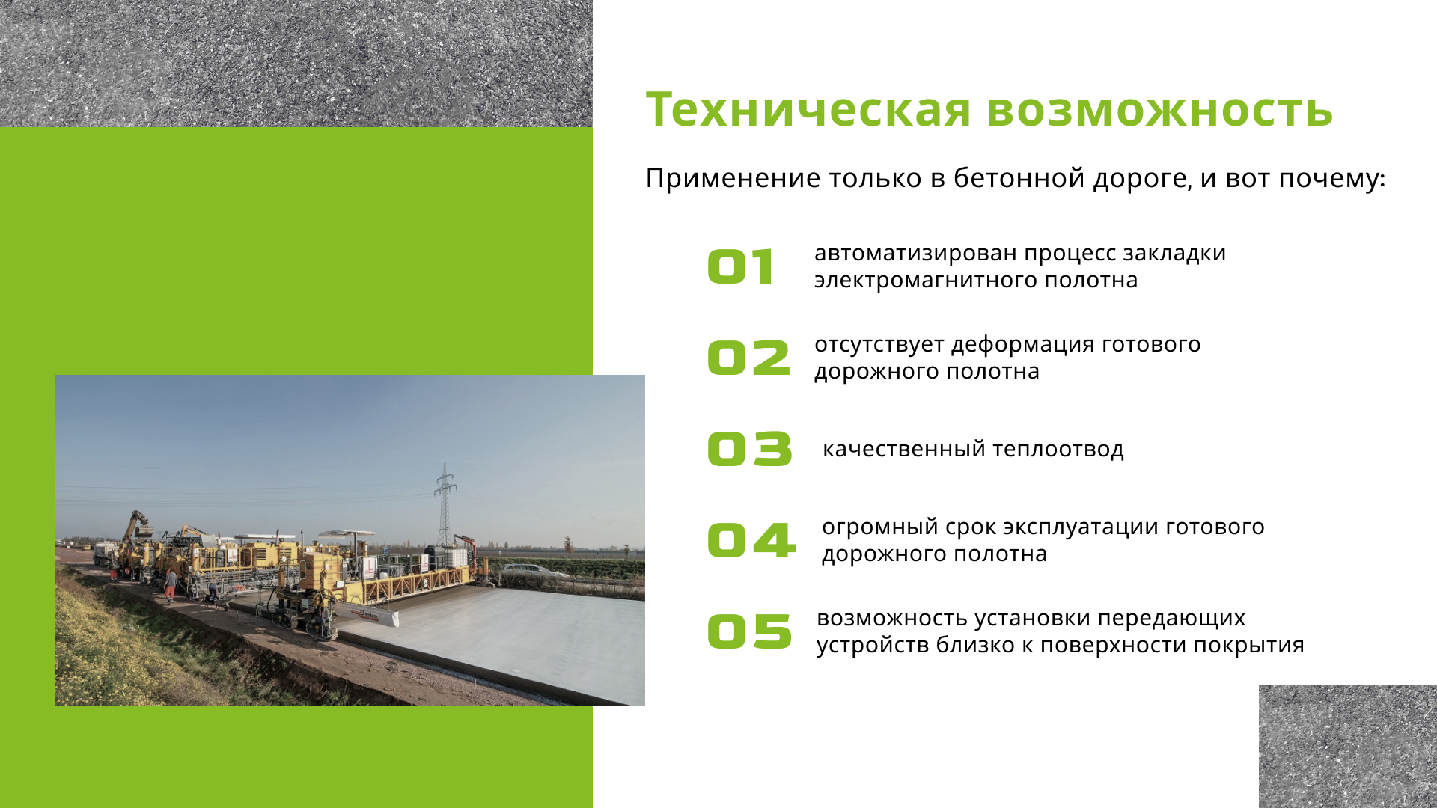

Slide 6
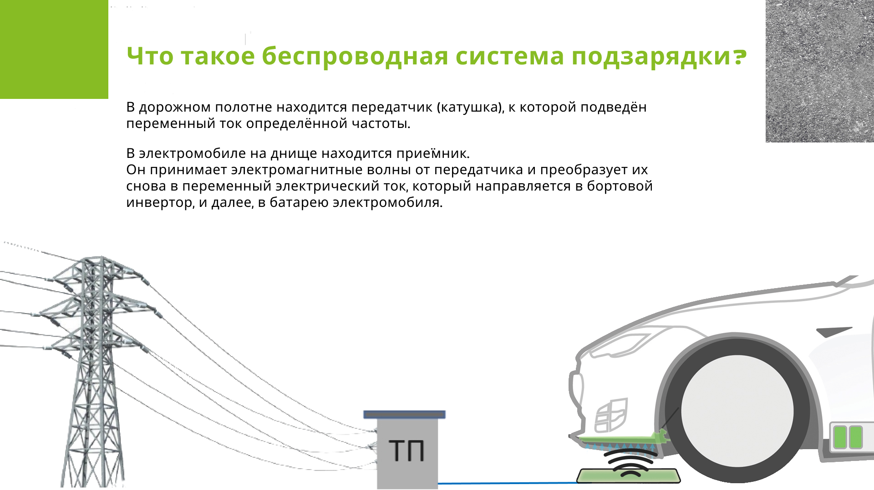

Slide 7

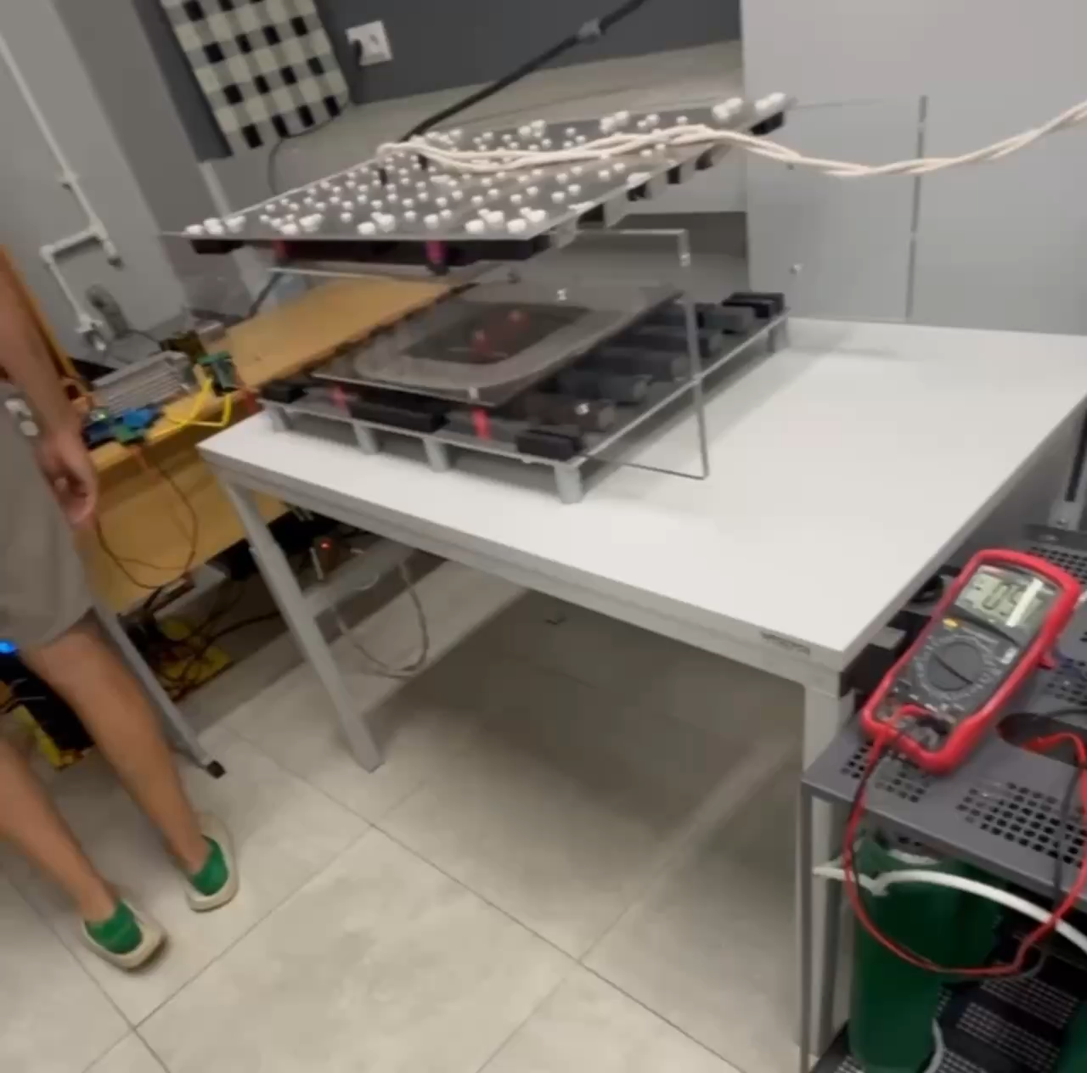

Slide 8
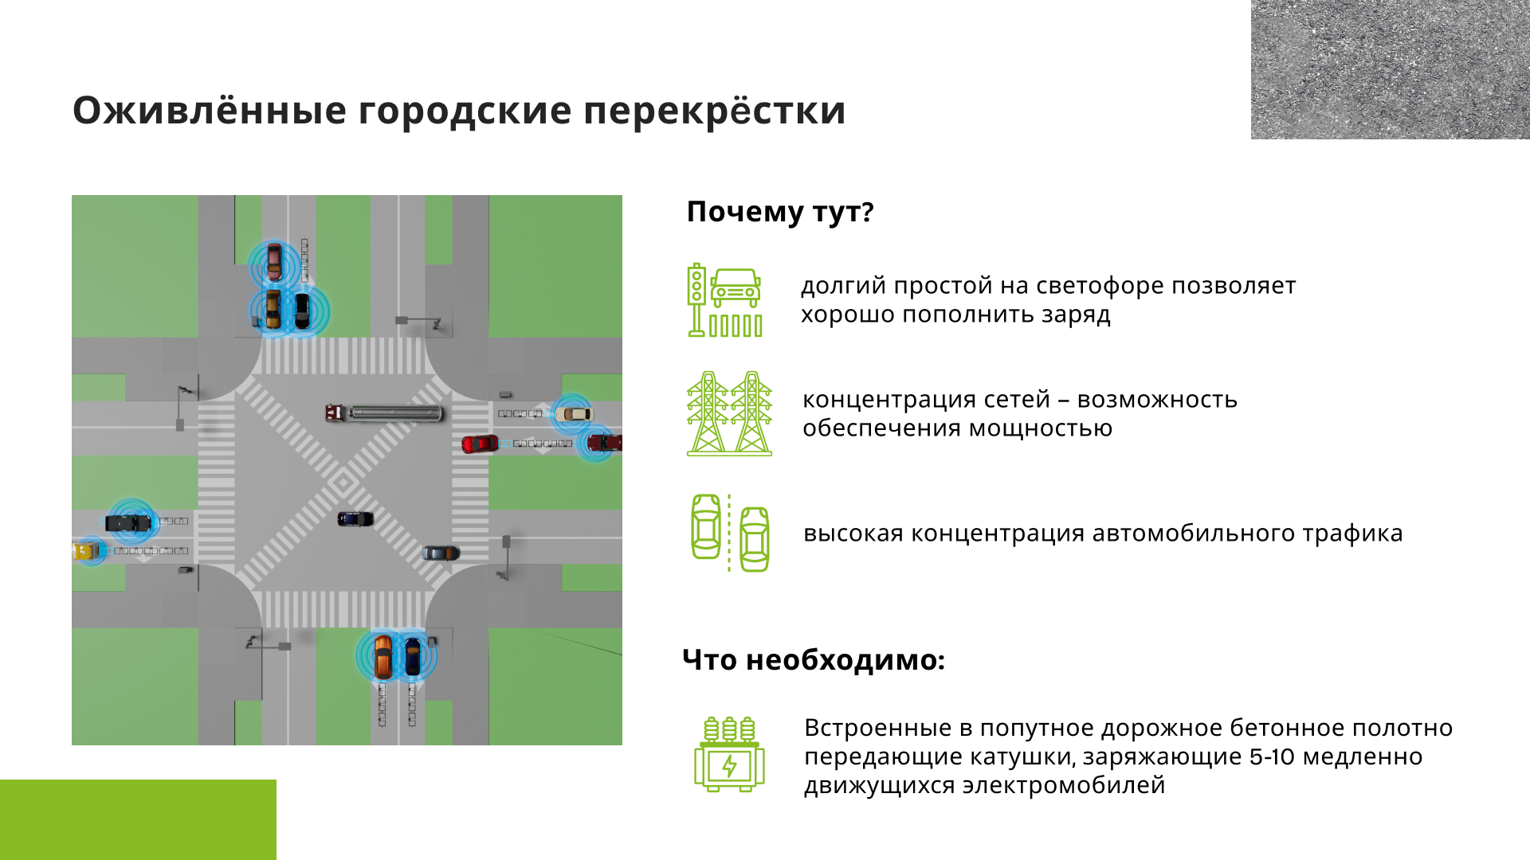

Slide 9


Slide 10
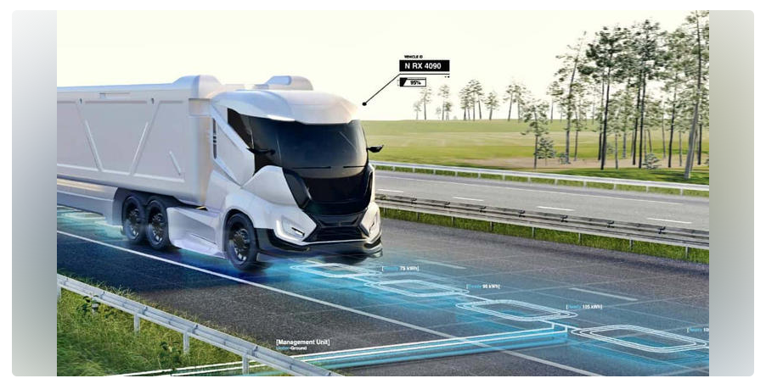
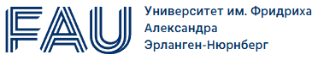
Трасса A6 в Верхнем Пфальце (Германия) станет мировой премьерой в секторе междугородних, подзаряжаемых дорог до 2027 года.
Индуктивная автомагистраль реализуется консорциумом университетов, компаний и государственных учреждений, в том числе Институтом FAPS при Университете Фридриха Александра Эрлангена-Нюрнберга (FAU), Институтом ELSYS при Нюрнбергском университете прикладных наук и несколькими технологическими компаниями. Проект финансируется, в частности, Федеральным министерством экономики и Deutsche Autobahn GmbH.
В совместном проекте E|MPOWER, системы катушек интегрированы в дорожное покрытие для бесконтактной подзарядки грузовиков электроэнергией во время движения (Electric Road Systems). На автомагистрали A6 в северной Баварии будет продемонстрирована эффективность трансмиссии и износостойкость системы. Цель состоит в том, чтобы свести к минимуму емкость аккумуляторов для устойчивой логистики.
Если система хорошо зарекомендует себя на автомагистрали, она может внести решающий вклад в расширение такой зарядной инфраструктуры по всей стране.
Профессор д-р Флориан Риш, институт FAU

Slide 11



Slide 13
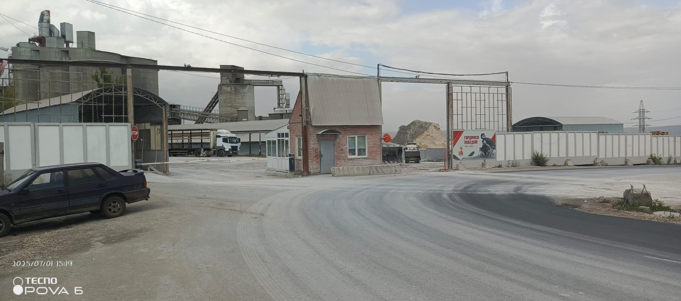
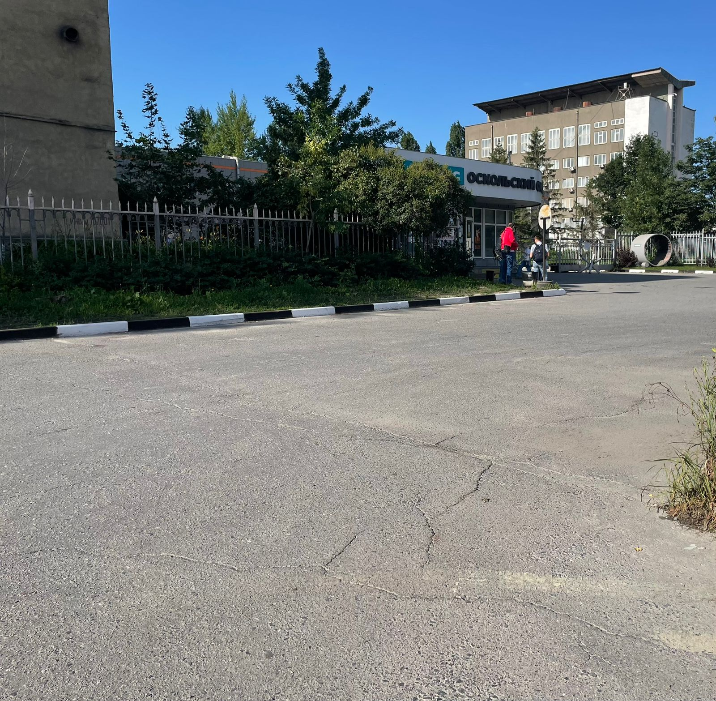
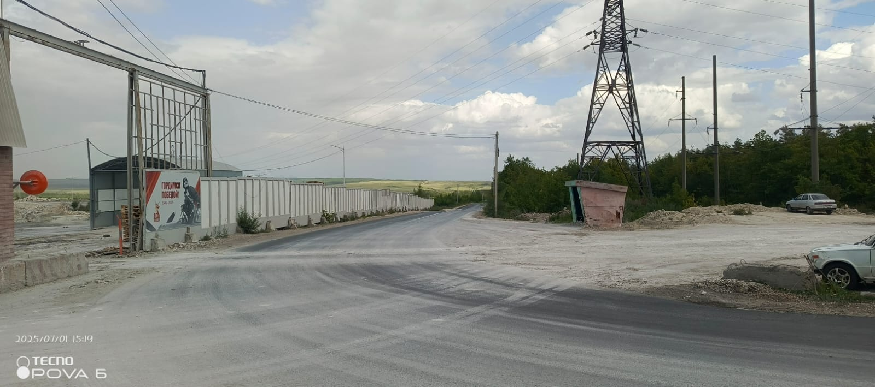
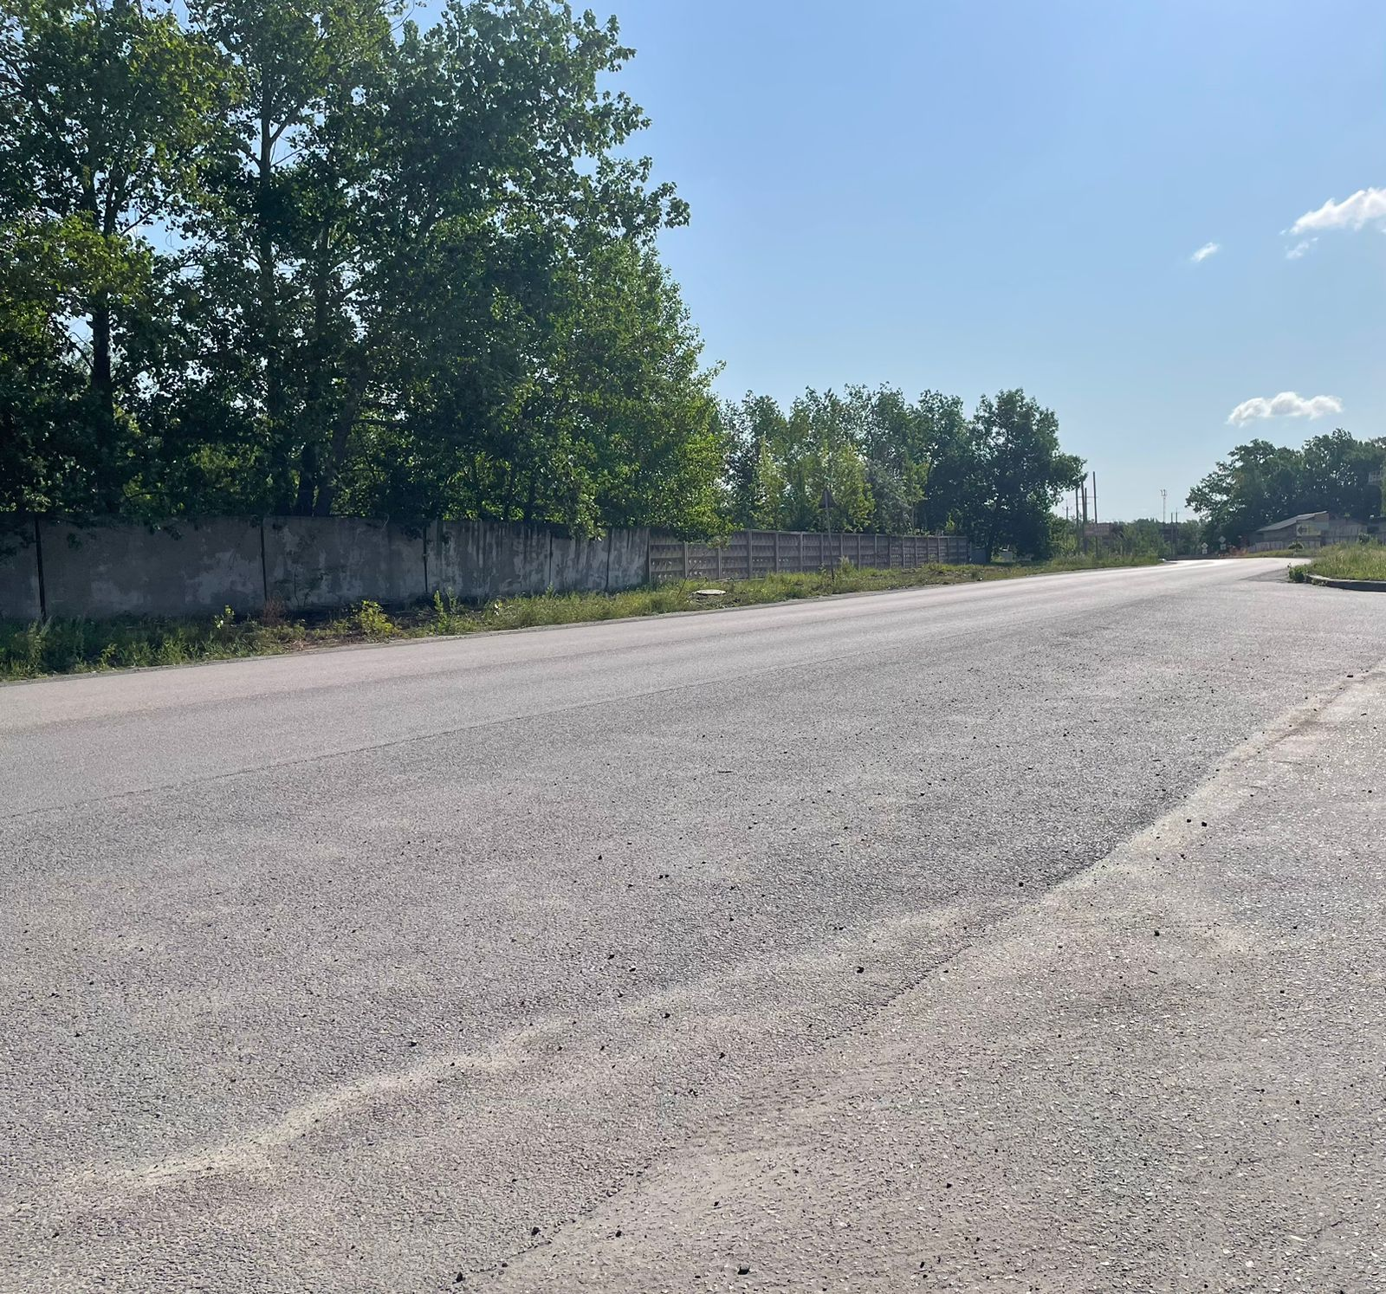

Slide 14
